Slide 1
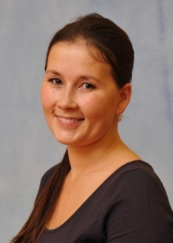
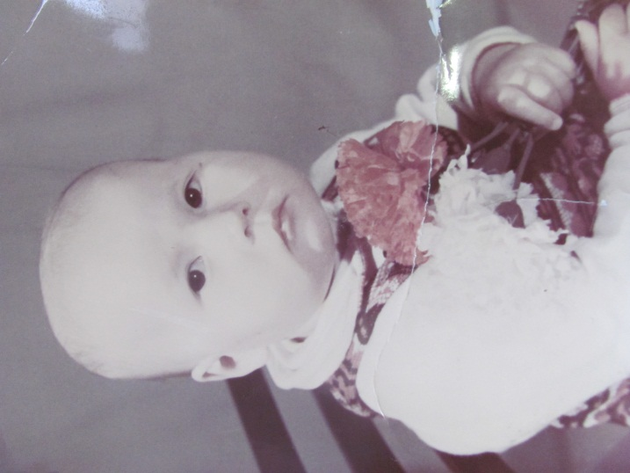
Театрализованная игра как средство развития речевой деятельности дошкольников

Slide 2
Основные задачи организации театральной деятельности в подготовительной группе
Пополнение и активизация речевого словаря дошкольников
Поддерживание инициативы в импровизации
Закрепление представления детей о различных видах театров, умение различать и называть их
Расширение представления детей об окружающем мире
Совершенствование умения связно и выразительно пересказывать тексты

Slide 3
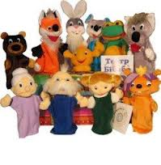
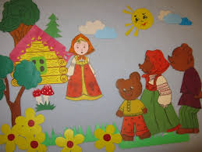
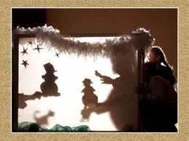
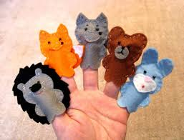
Виды театрализованных игр в зависимости от художественного оформления:
Игры – драматизации
Театр на фланелеграфе
Теневой театр
Театр би- ба- бо
Пальчиковый и варежковый театры.

Slide 4
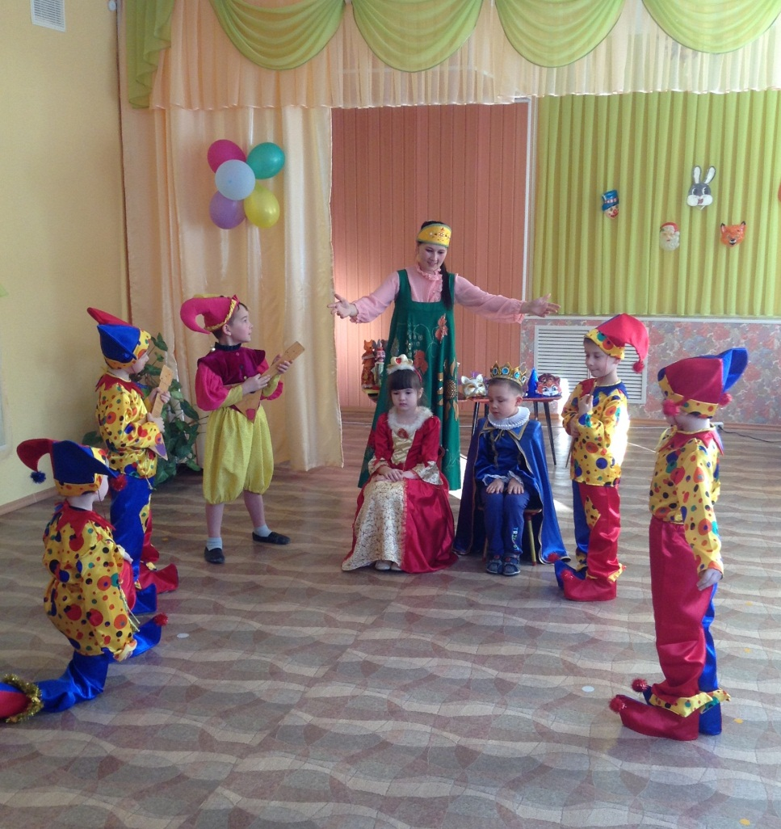
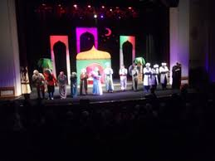
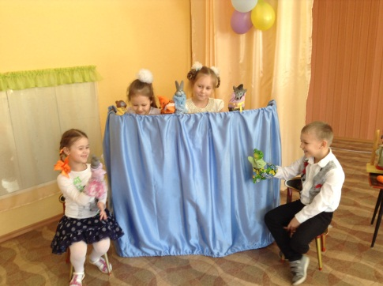
Формы организации театрализованной деятельности:
1.Совместная театрализованная деятельность взрослых и детей, театральное занятие, театрализованная игра на праздниках и развлечениях
2.Самостоятельная театрально- художественная деятельность, театрализованные игры в повседневной жизни
3.Мини-игры на других занятиях, театрализованные игры- спектакли, посещение детьми театров совместно с родителями.

Slide 5
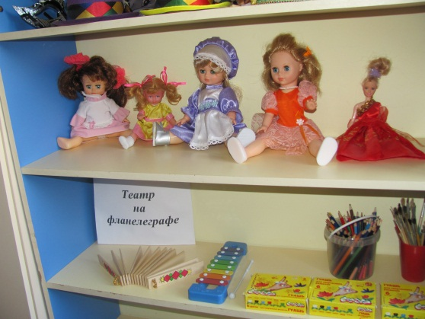
Организация уголка театрализованной деятельности
В уголке располагаются:
- различные виды театров: бибабо, настольный, театр на фланелёграфе и др.
- реквизит для разыгрывания сценок и спектаклей: набор кукол, ширмы для кукольного театра, костюмы, элементы костюмов, маски
- атрибуты для различных игровых позиций: театральный реквизит, декорации, сценарии, книги, образцы музыкальных произведений, афиши, касса, билеты, карандаши, краски, клей, виды бумаги, природный материал

Slide 6
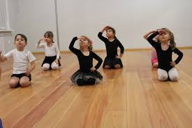
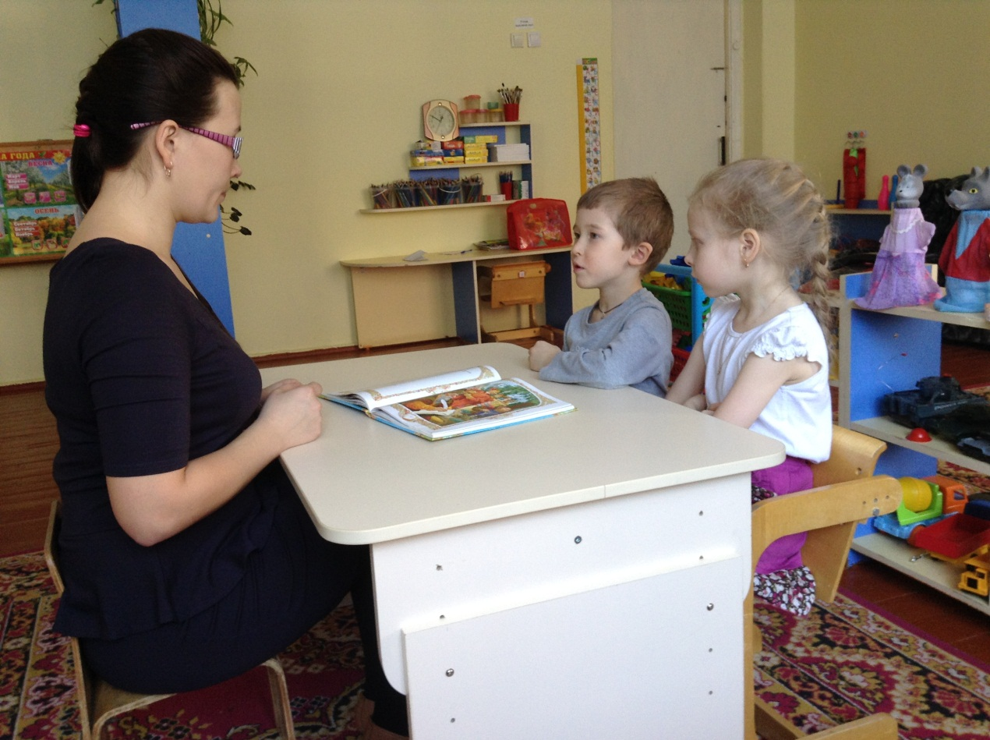
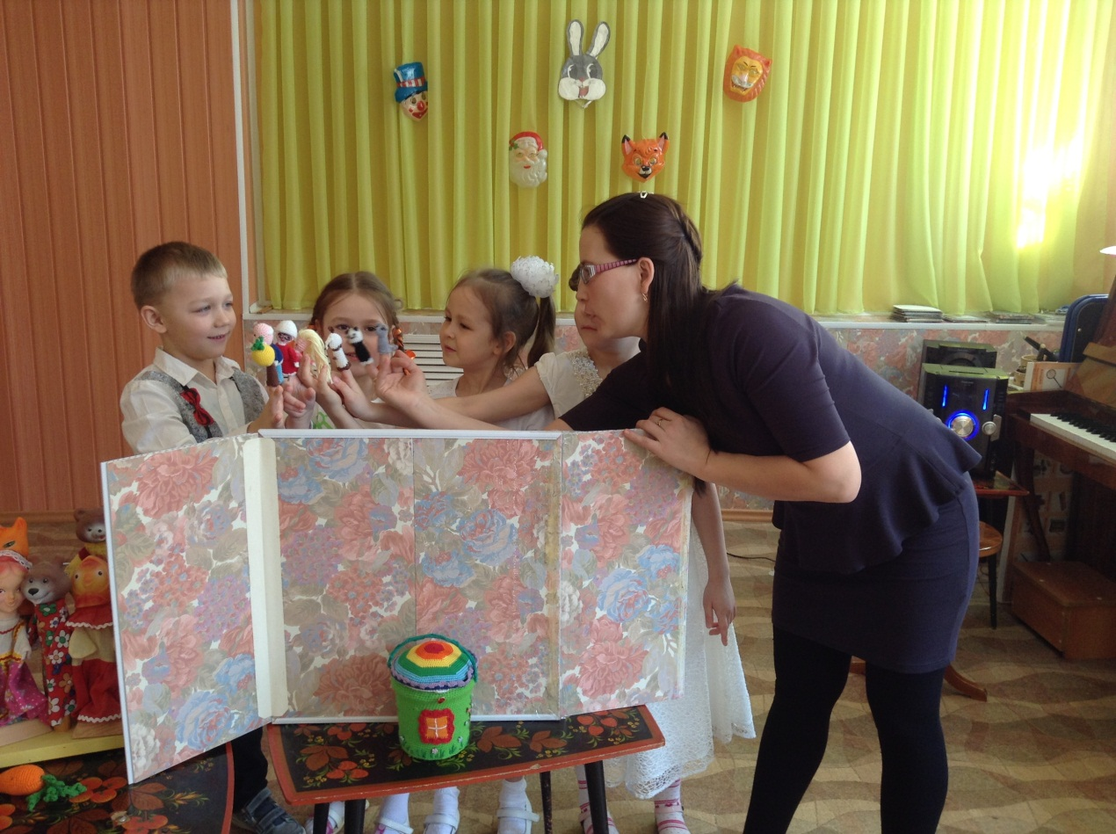
Основные направления работы с детьми
Театральная игра
Ритмопластика
Культура и техника речи
Основы театральной культуры
Работа над спектаклем

Slide 7
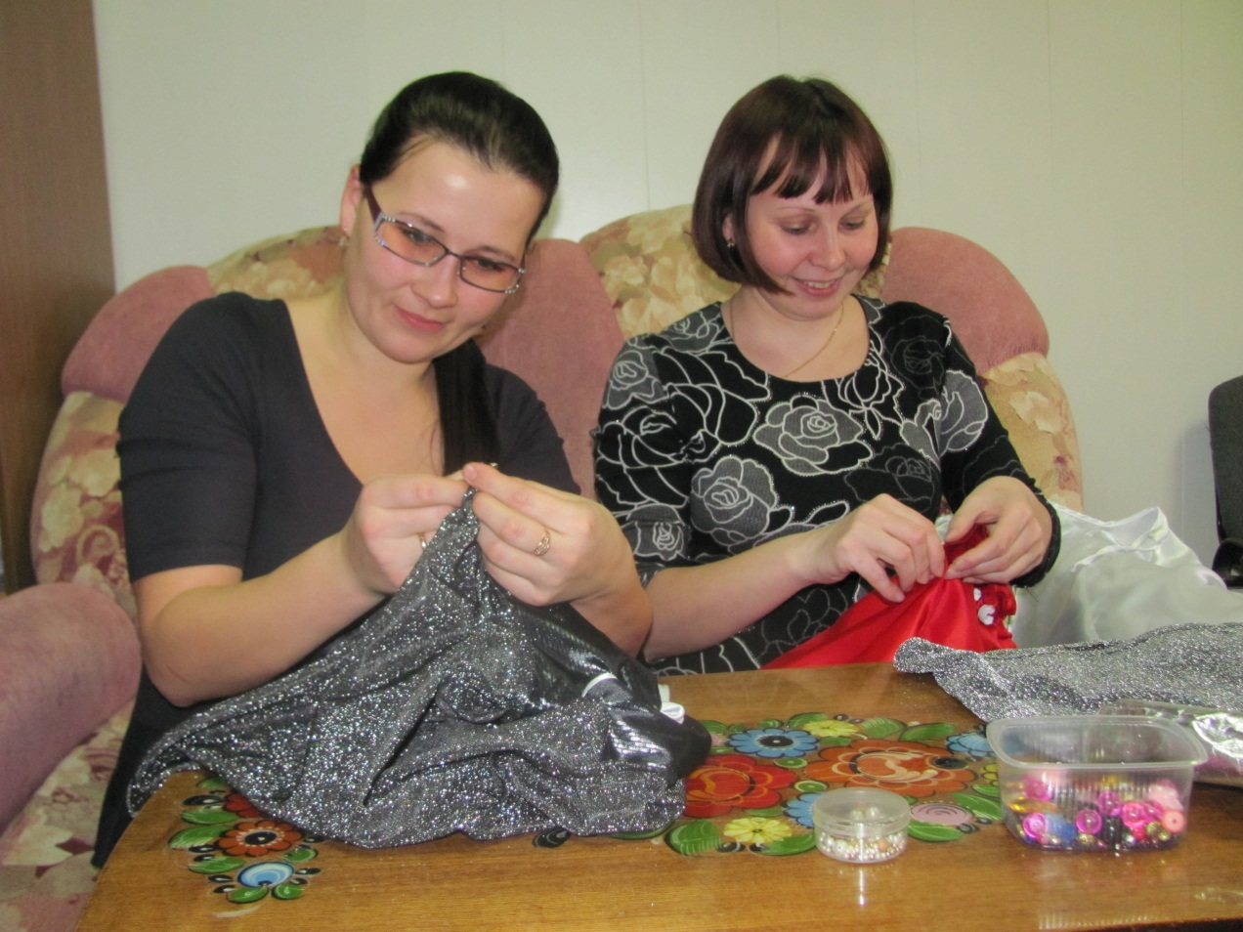
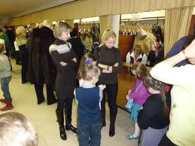
Работа с родителями
• Беседа – консультация
• Выставки
•Творческие мастерские
• Совместные творческие вечера

Slide 8
Когда ребёнок видит что взрослые «живут» в мире театра, как горят их глаза они волей неволей оказываются в мире сказки, фантазии и волшебства.

